Slide 1
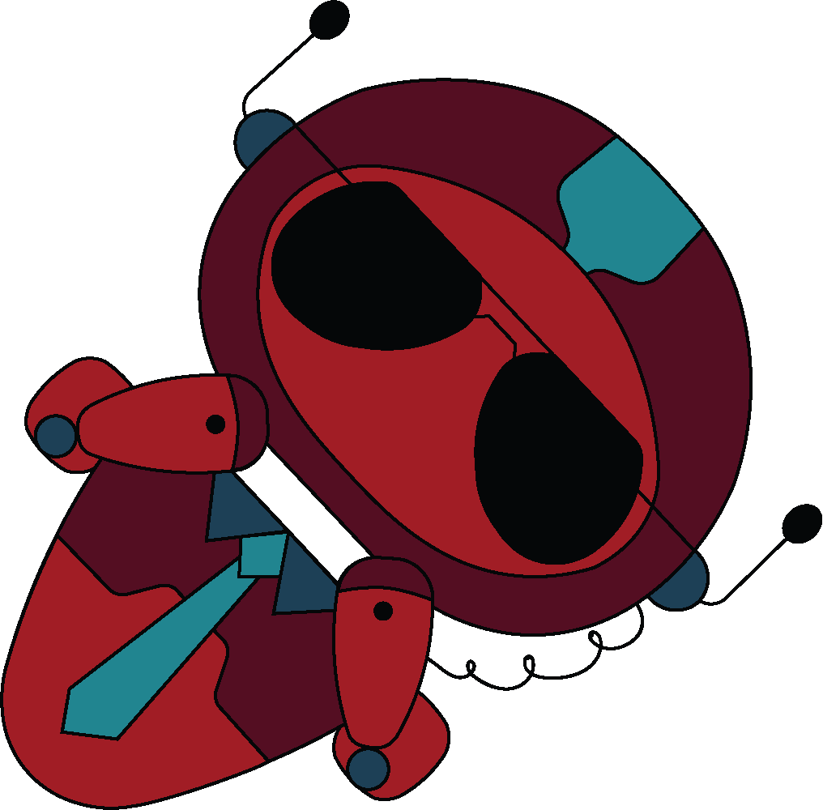
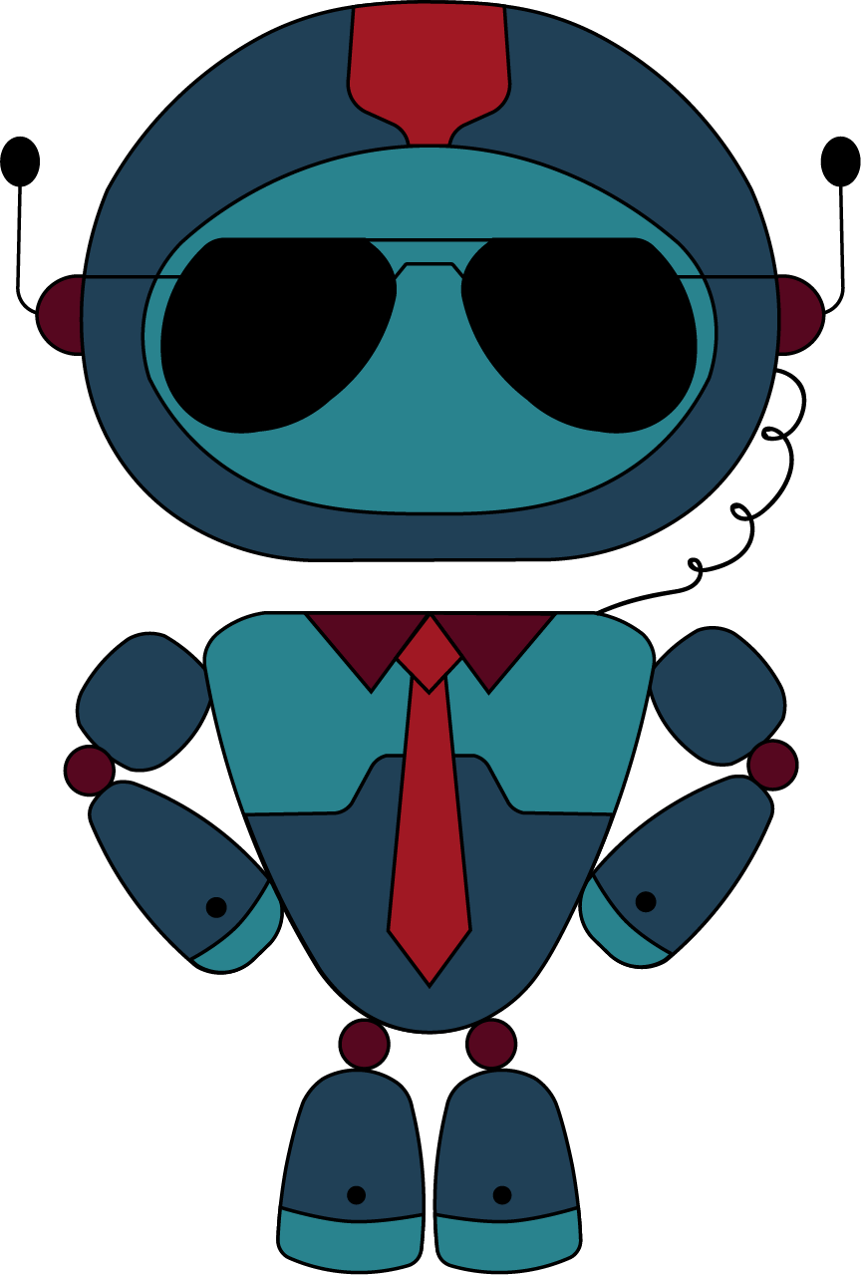

Security Breach
Ето какво представлява проектът ни:
Аркадна машина, със наша авторска игра
Учи играчът, по ненатраплив начин, на опасностите от компютърните вируси и осигурява почивка от дългия ден
Жълта картина с котка

Slide 2
Нашият екип

Slide 3





Технологии
Име на проект
Жълта картина с котка
Вашето решение
Идеята за проекта ни:
Аркадна машина с наша авторска игра
Учи играчa по ненатраплив начин на опасностите от компютърните вируси и осигурява почивка от дългия ден

Slide 4
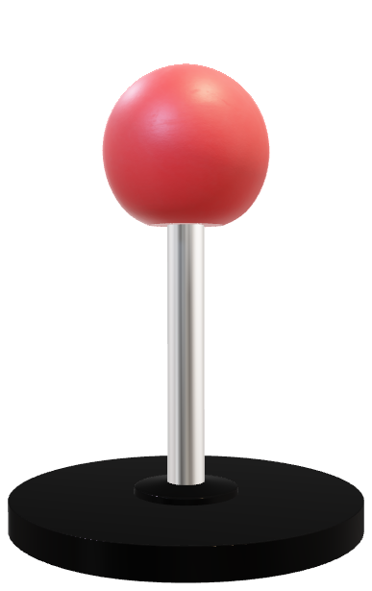
Технологии, които използвахме
Как всъщност работи?

Slide 5
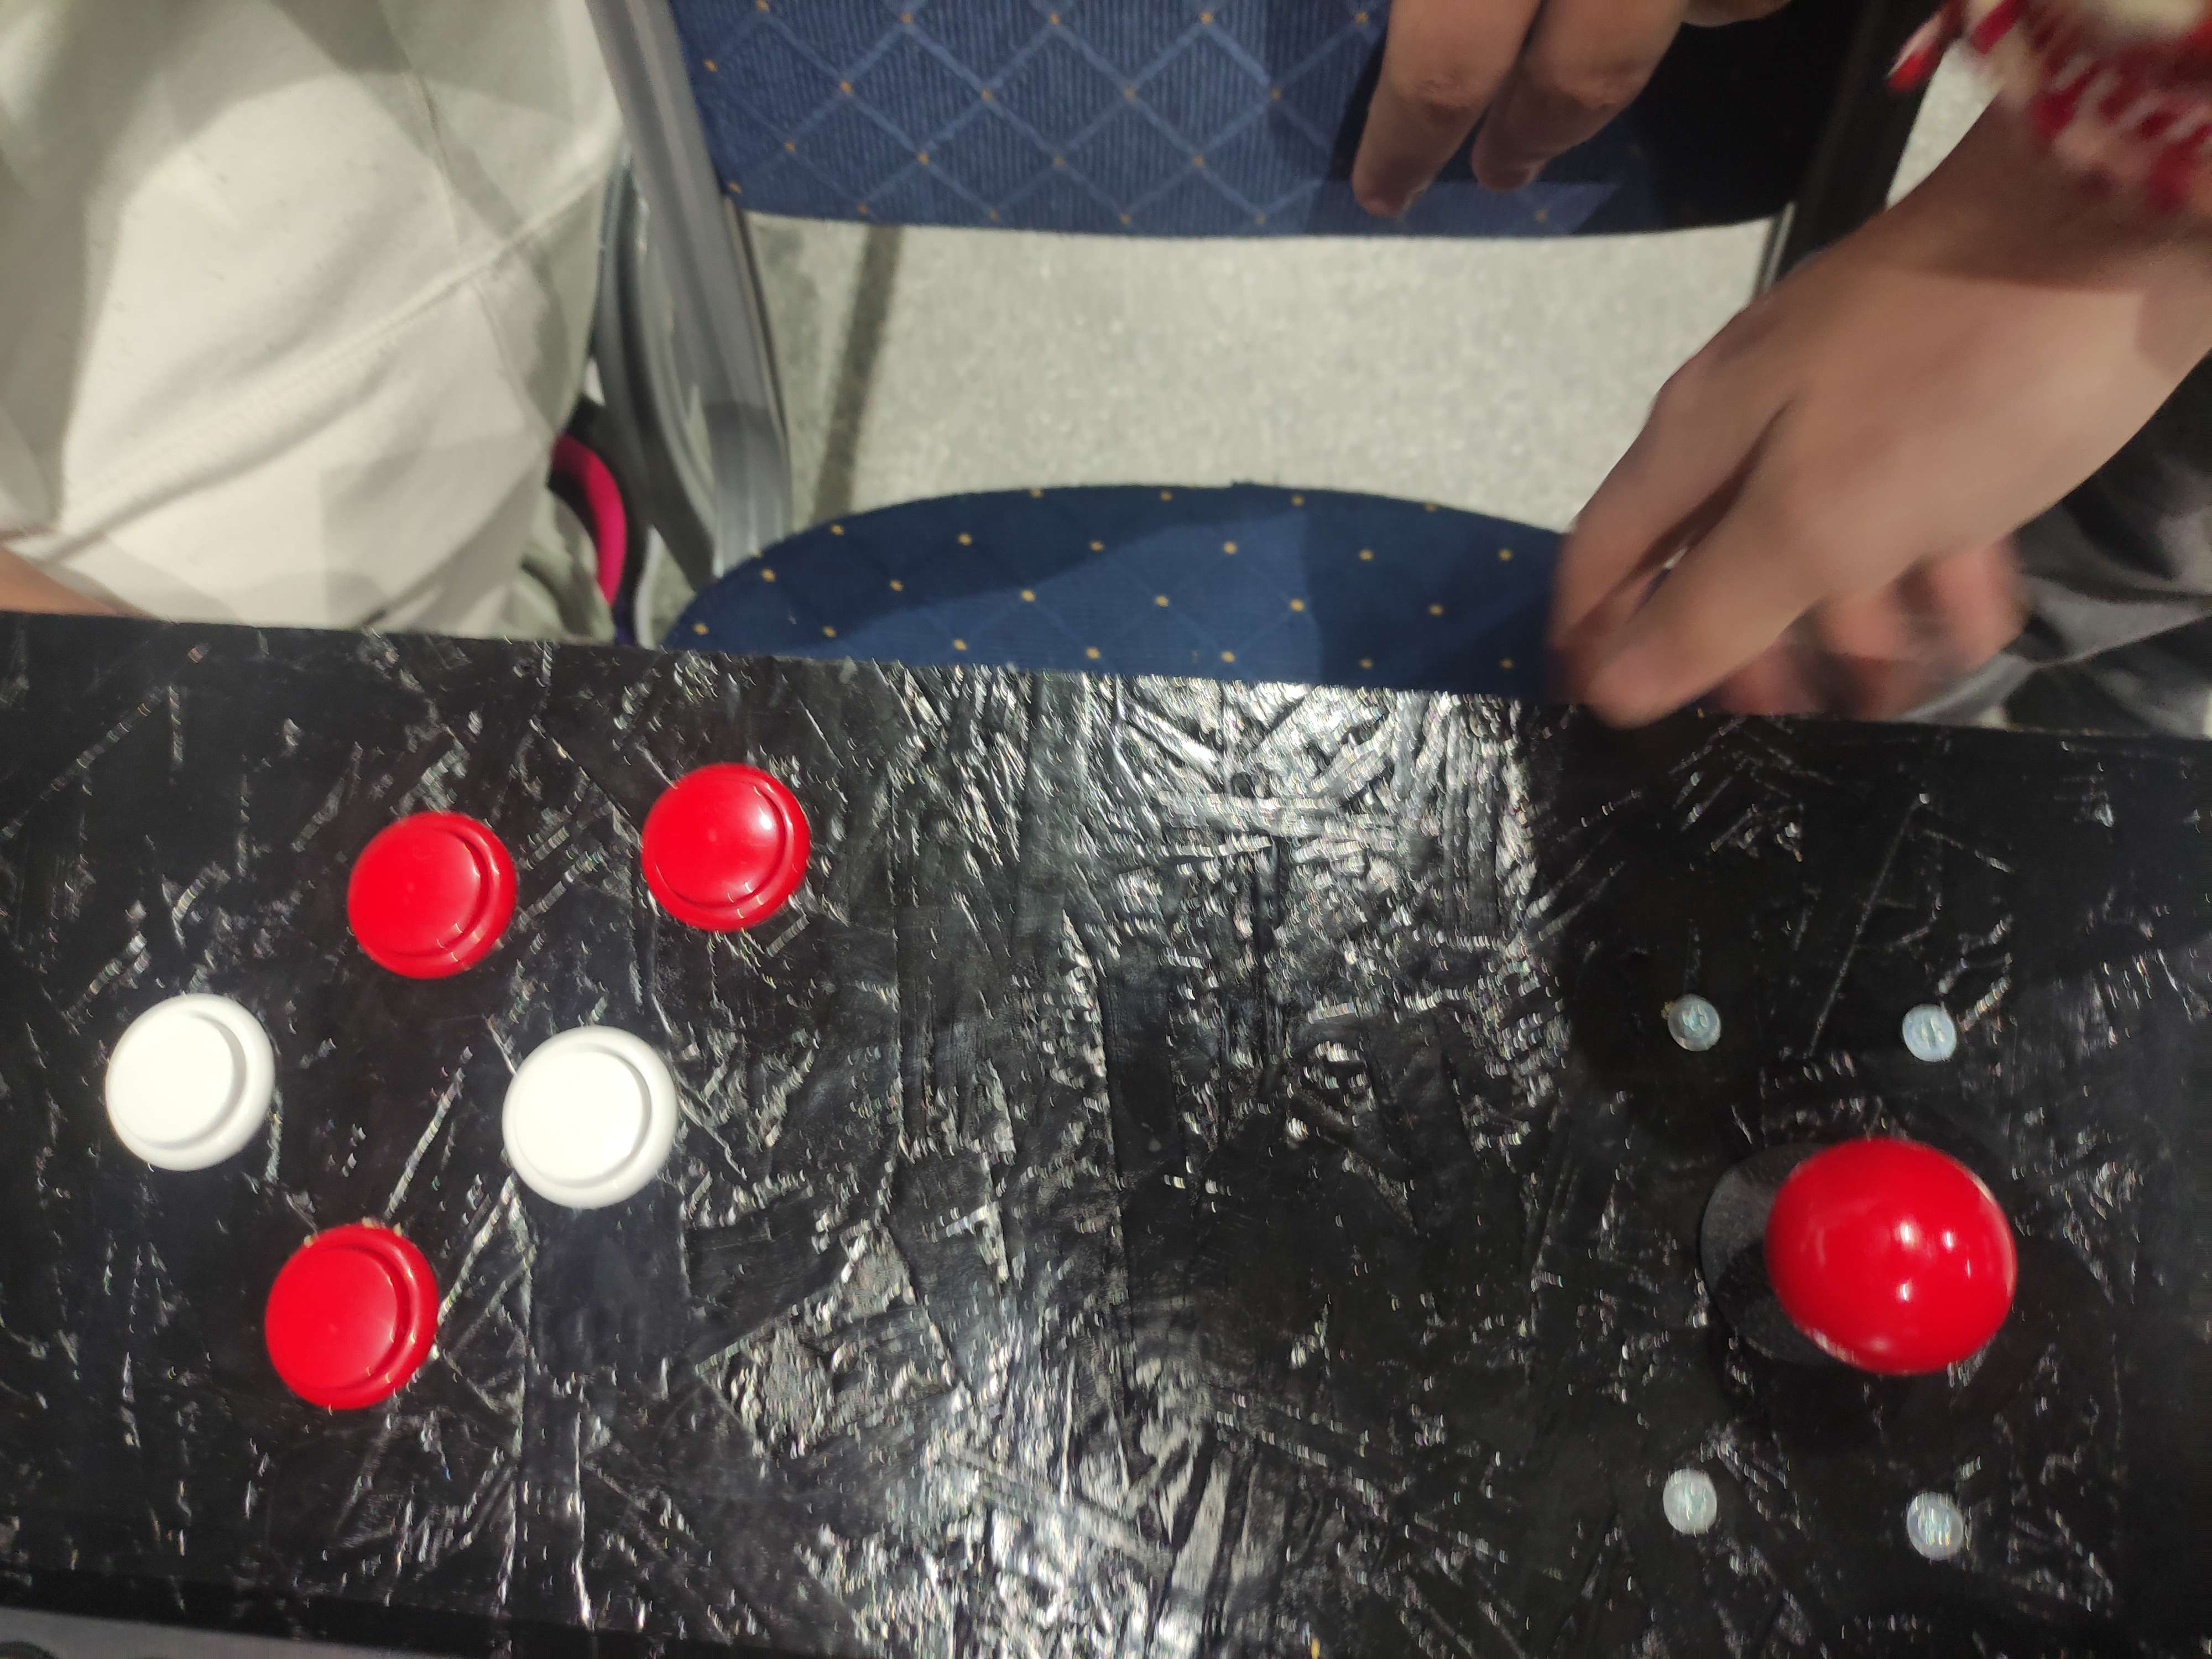
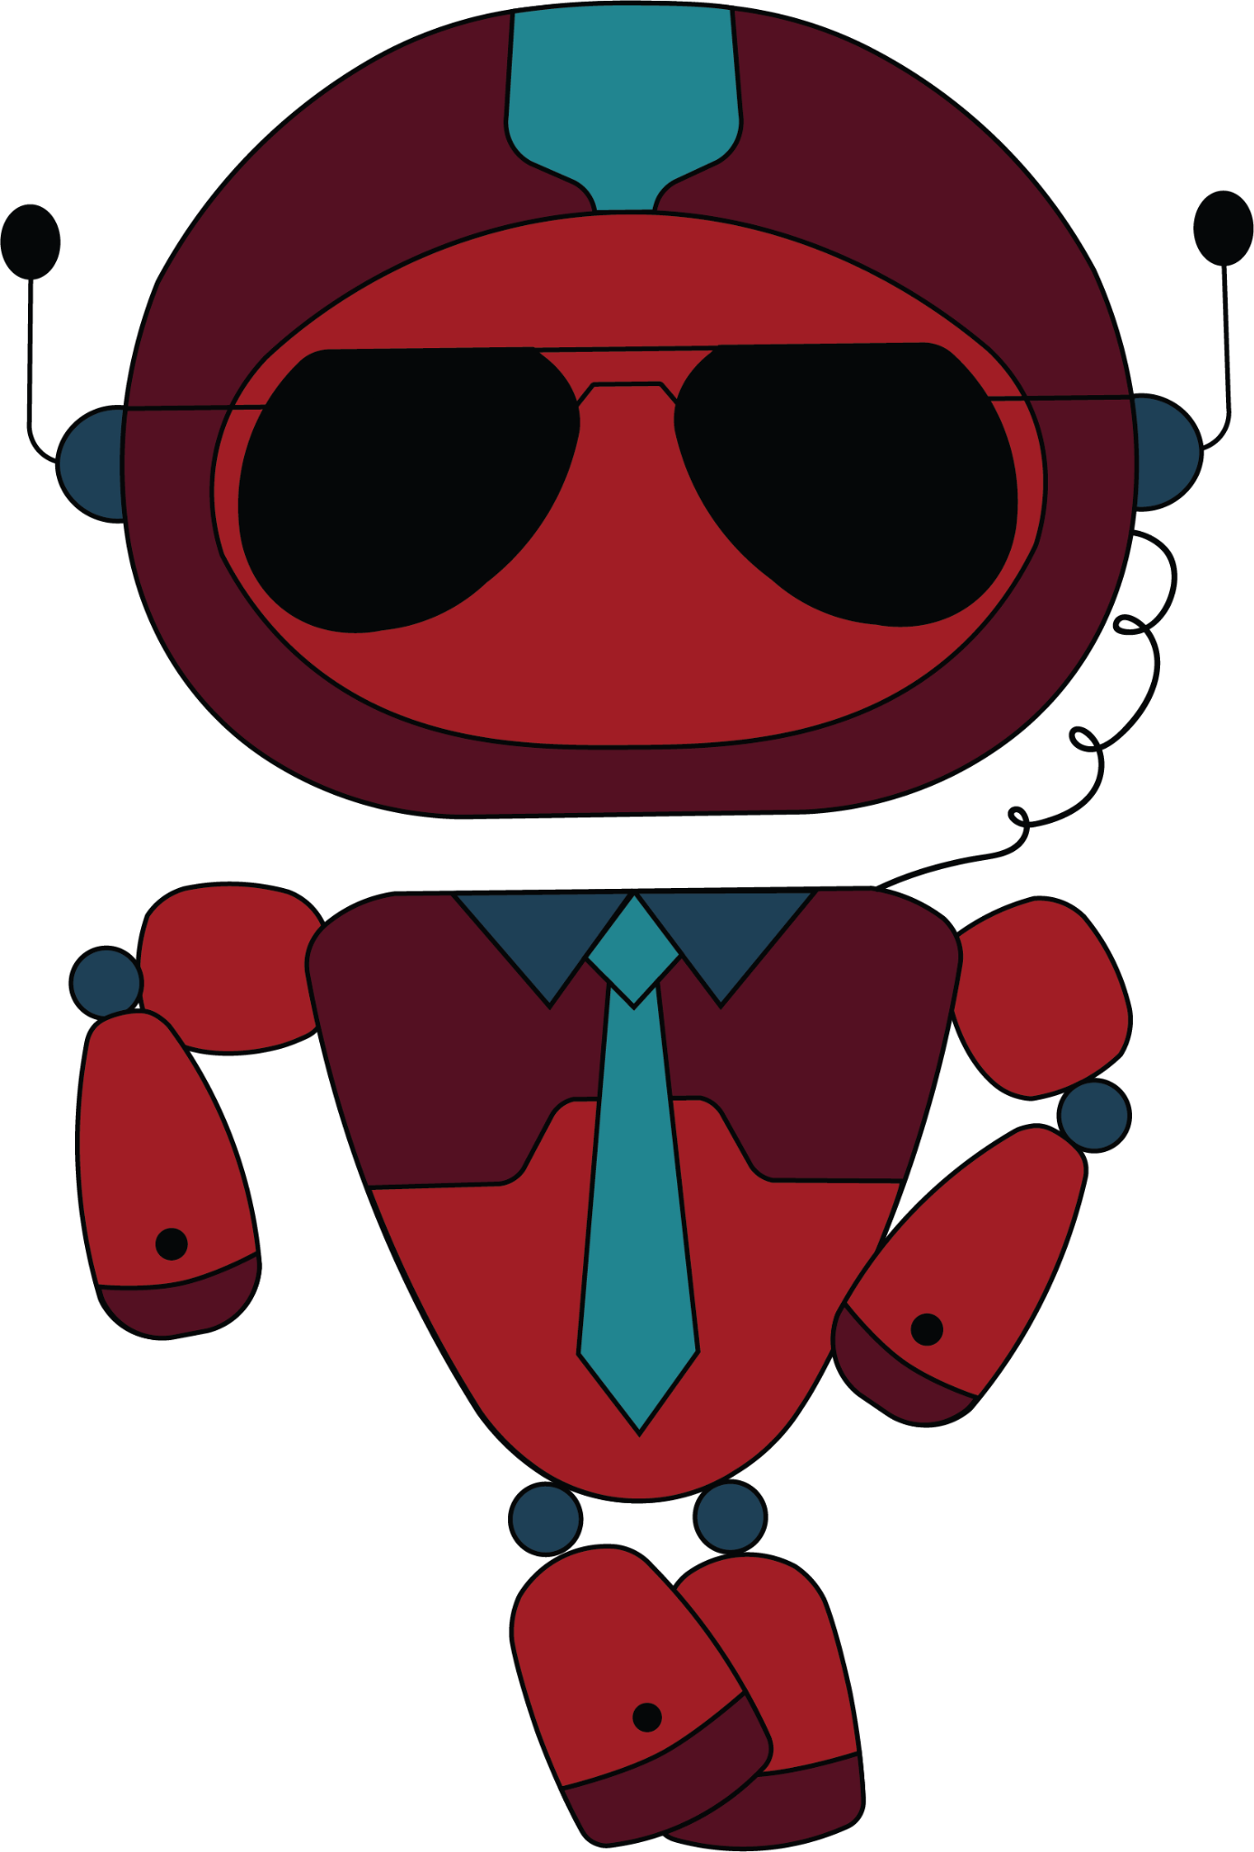
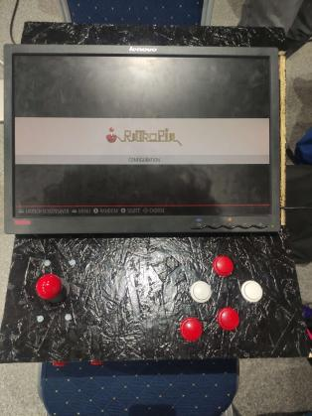
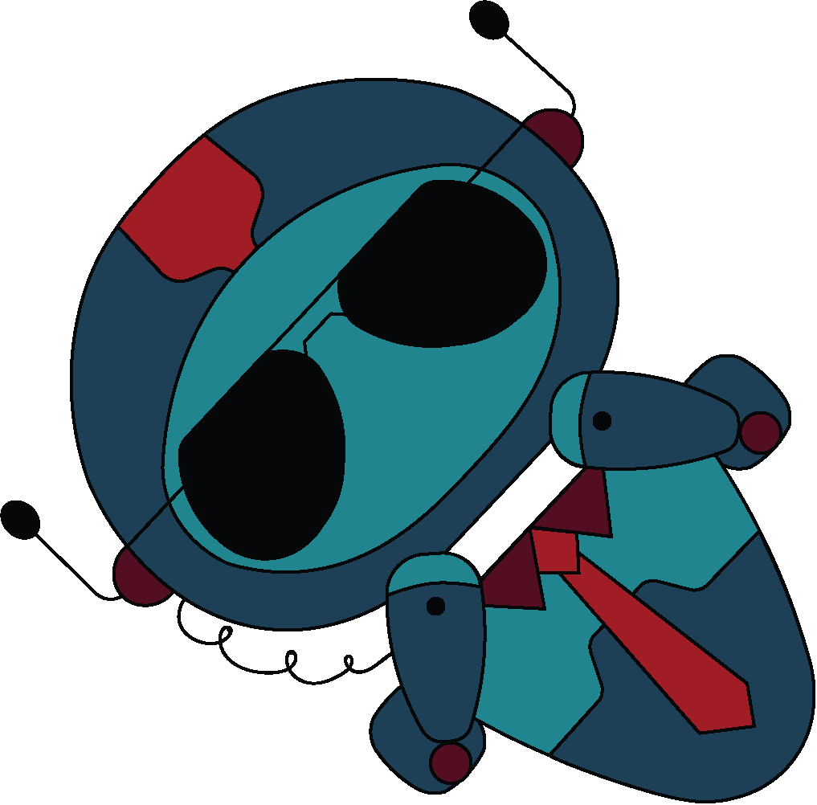
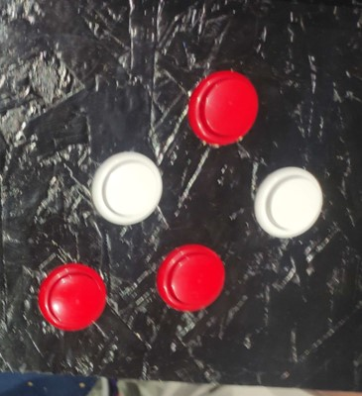
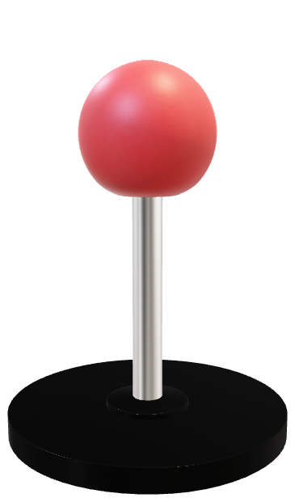
Процесът на работа
Как всъщност работи?
Live demo
08.03
10.03
Измислихме историята на играта, основните функционалности. Обсъдихме идеята с ментора
10.03 – Наместихме бутоните в кутията, детайлизирахме анимациите и всичко се обърка
Разделихме се на две и докато половината се занимаваха с рисуването на играта, анимациите и ядрото, другите започнаха да запояват и свързват бутоните
Опростихме проекта и довършихме презентацията
09.03
11.03

Slide 6
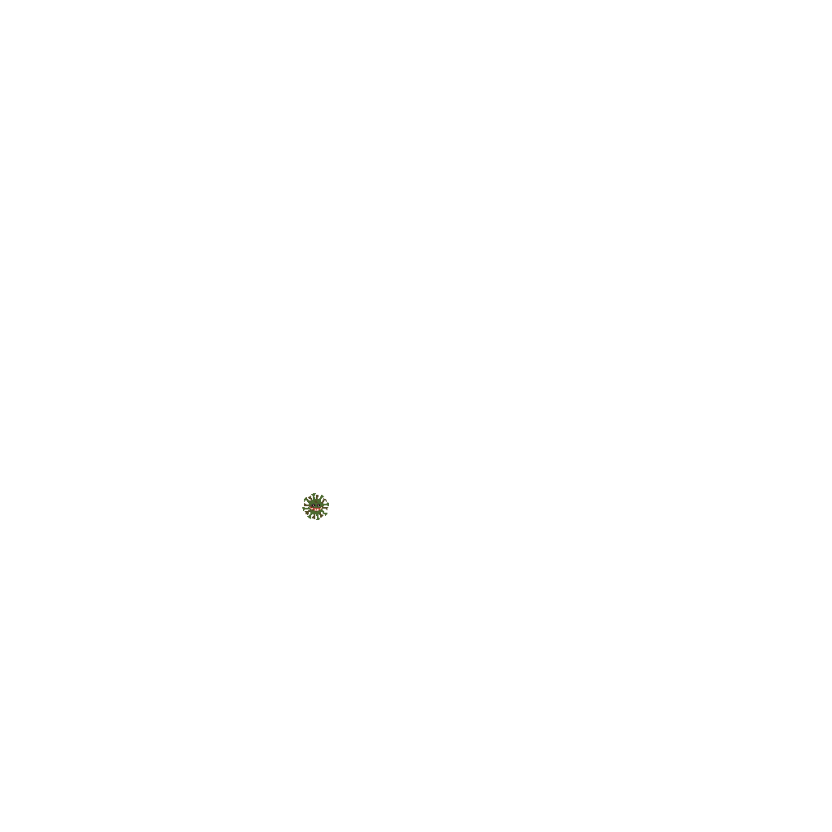
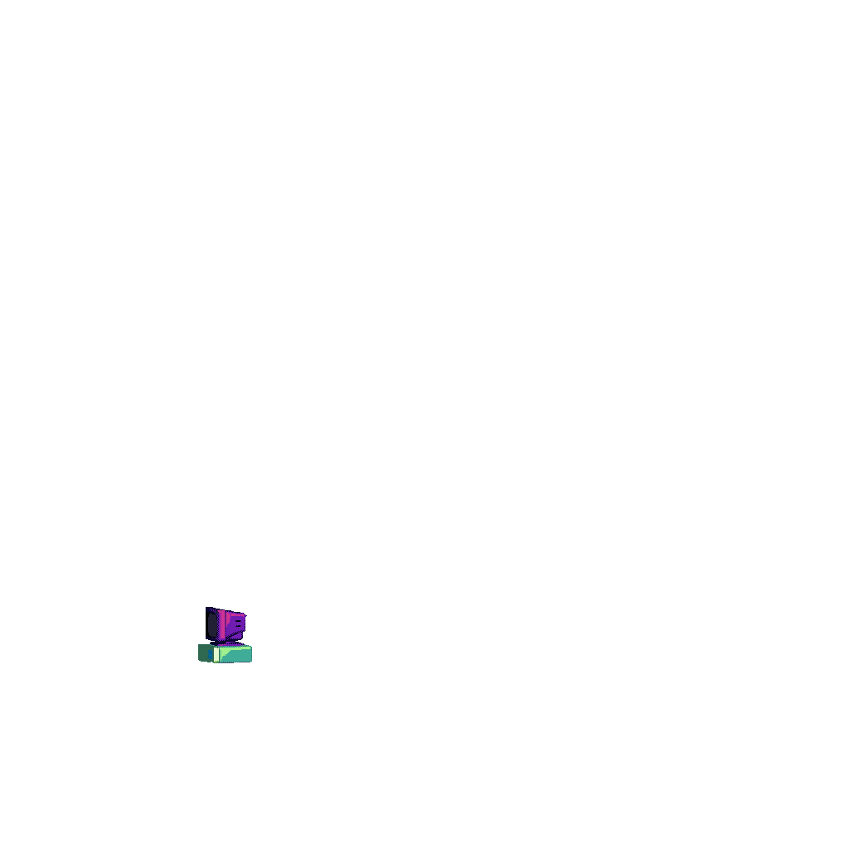


Slide 7
Live demo
Процесът ни на работа
08.03 - обсъждаме с ментора идеята, правим списък с нужните компоненти и правим дизаина на аркадната машина
09.03 – започва се с анимациите, набавянето на части и програмирането и се „сглабят“ машината и джойстиците и се започва с презентацията
10.03 – последни щрихи по хардуерната част и анимирането, наблягане на програмирането и се преправя и допълва презентацият
11.03 – поглежда се всичко още веднъш и се репетира презентацията
08.03
10.03
09.03
11.03

Slide 8
Благодарим Ви за вниманието!

